Slide 1
Programme Etabli de Plaisir Surveillé
Fribourg
Avril 2017
Raffalel Lepore-Ludovic Lacroix /Service d’addictologie

Slide 2
Sommaire:
Préliminaires
Fantasmons un peu
Et le plaisir dans tout ça…
…Rapport protégé?
Questions

Slide 3
Préliminaires
TTTT médical sous prescription, strictement réglementé et contrôlé
Dont les objectifs sont:
créer un lien thérapeutique durable, induire une consommation à faible risque, améliorer l’état de santé physique, psychique et sociale, créer les condition pour l’abstinence, éloigner du milieu de la drogue et prévenir de la criminalité

Slide 4
Notre travail consiste à
Évaluer
Préparer le traitement
Administrer, voir faire l’injection
Surveiller, assurer la sécurité
Contrôler les stock

Slide 5
Et le plaisir dans tout ça…….

Slide 6
Fantasmons un peu
Plaisir: Etat de contentement que crée chez quelqu’un la satisfaction d’une tendance, d’un besoin, d’un désir
Ce qui plaît, diverti, procure à quelqu’un ce sentiment agréable de contentement
Jouissance sexuelle, volupté: donner du plaisir à son partenaire

Slide 7
Plaisir pourrait être l’absence de déplaisir ( Epicure)
La recherche de l’évitement du déplaisir comme moteur à l’existence (hédonisme)

Slide 8
« Un shoot, un fixe, un taquet » c’est ce petit moment de fébrilité qui vous fait remonter votre manche en tenant la pompe entre les dents, puis chercher le renflement d’une veine pas trop esquintée avant d’enfoncer l’aiguille d’un geste précis et de tirer le piston pour faire une, deux, trois « tirettes »…..
Elle devient une sorte d’emblème du caractère sacrilège de l’usage des drogues. En détournant l’outil bienfaisant au service d’une jouissance égoïste, le drogué foule au pied plusieurs tabous.
La seringue perce, troue, envahie. Elle attient l’intérieur du corps…le shoot n’est pas seulement une méthode de conso(…), c’est aussi et avant tout, pour de nombreux usagers, un gigantesque pied.
F. Olivet (21.30.2003) l’injection IV de substances psychoactives. ASUD.org

Slide 9
Plaisir interdit? …Plaisir surveillé?…Plaisir partagé?
Plaisir interdit: Le soignant à le pouvoir de donner le ticket d’entrée, de pouvoir autoriser ou non l’orgasme
Toute puissance?
Plaisir surveillé: Stratégies pour gérer notre inconfort devant leur besoin de jouir le plus vite possible
Sécurité, fluidité, confort de travail, plages horaires, priorités et exceptions, onanisme (autonomie)
Trois « pénétrations » autorisées

Slide 10
Plaisir partagé?
Ce à quoi on ne nous prépare pas c’est l’ensemble de ce qui ne se dit pas ou peu et qui fait partie du quotidien du soignant
Le Patient
Celui qui joui
Le soignant
Celui qui regarde

Slide 11
Intimité
Promiscuité
Odeurs
Râles
Touché
Positions
Le Patient
Celui qui joui
Le soignant
Celui qui regarde

Slide 12
Plaisir partagé: qui est en salle, qui injecte, n’injecte pas
quand le patient ne parvient pas à le faire seul, c’est le soignant qui procure le « flash », qui prend la main et qui est félicité pour son doigté
Le plaisir partagé ou non, filtre sur la frontière de la légalité, ce qui dehors est interdit est ici autorisé, protocolé et validé

Slide 13
….Rapport protégé?
Les programmes HeGeBe, tout comme le préservatif réduit les risques mais pas le plaisir

Slide 14
A-t’on du plaisir à faire plaisir?
Le plaisir est-il un soin en soi?
A-t’on du plaisir à travailler en addictologie?
Questions?

Slide 15
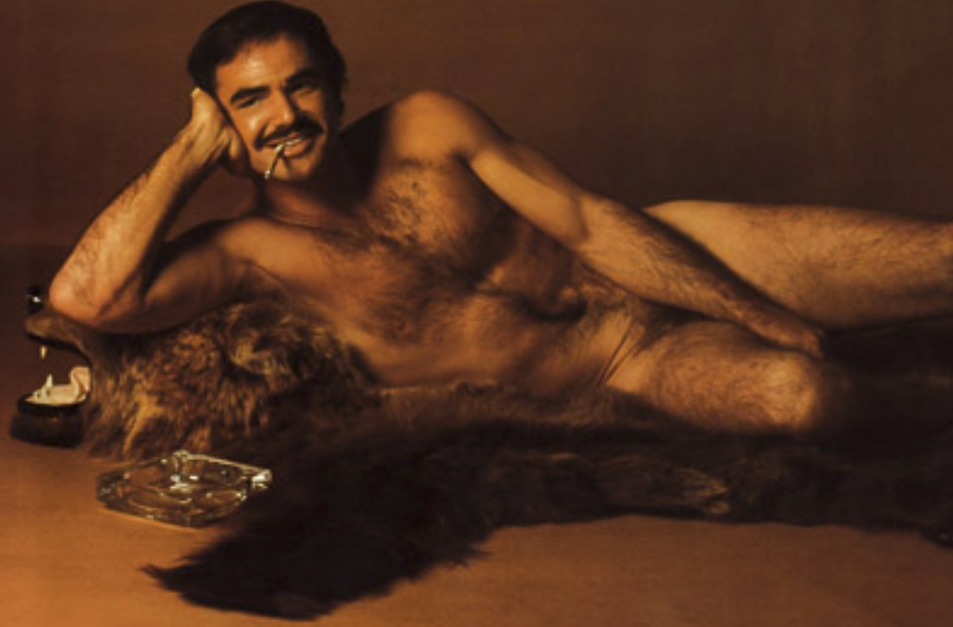
Une cigarette…..?

